Slide 1
資通安全管理法實務說明會
https://www.nccst.nat.gov.tw/HandoutDetail?lang=zh&seq=1276

Slide 2
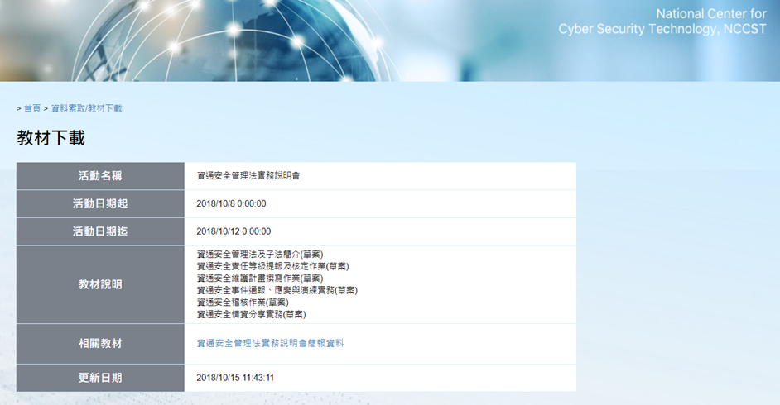
https://www.nccst.nat.gov.tw/HandoutDetail?lang=zh&seq=1276

Slide 16
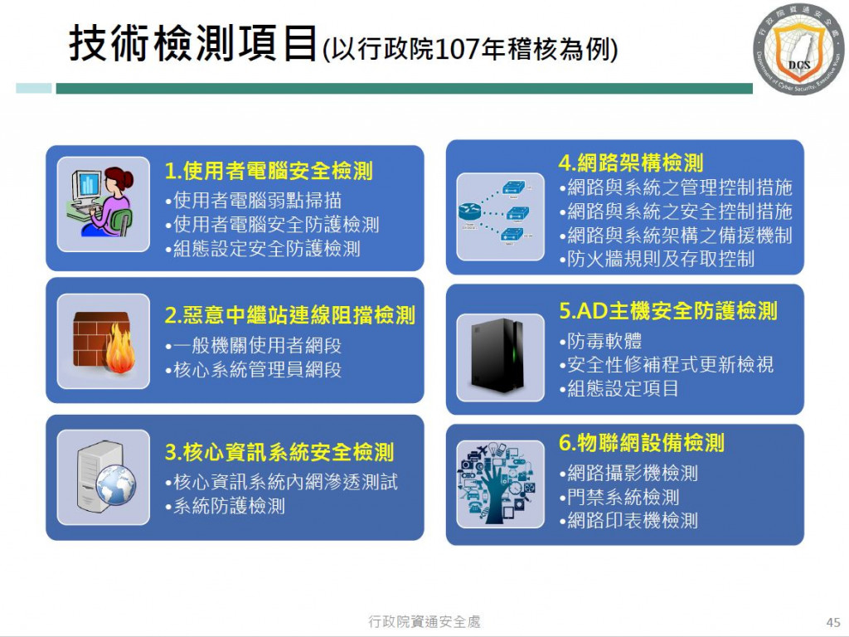

Slide 17
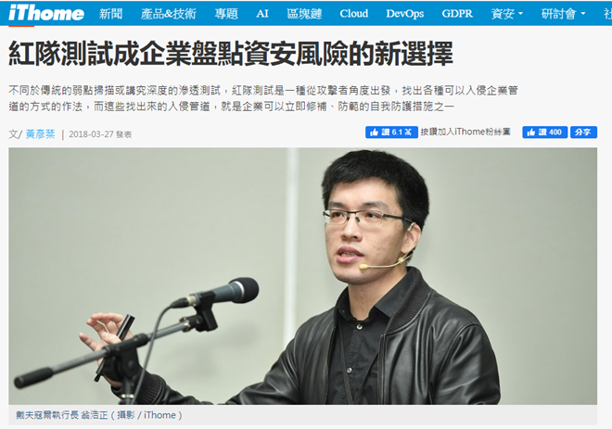
https://www.ithome.com.tw/news/121994

Slide 18
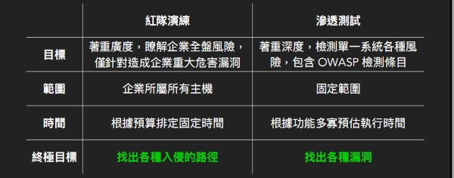
https://www.ithome.com.tw/news/121994

Slide 19
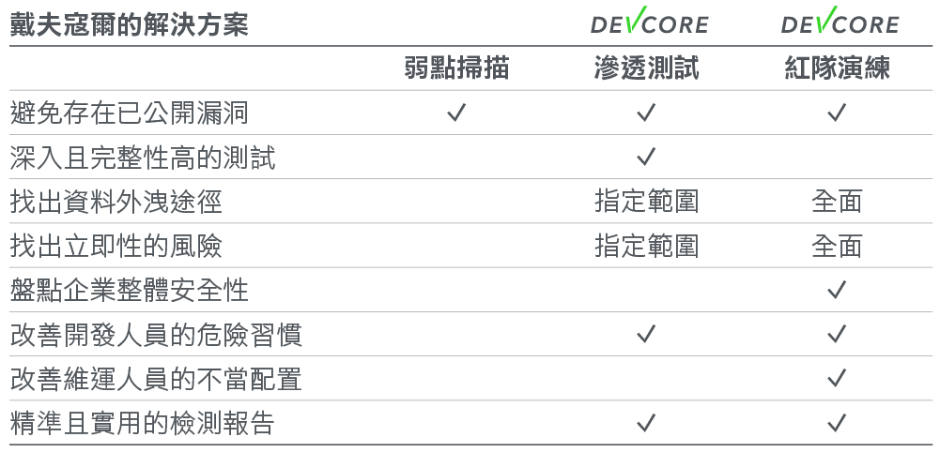
https://devco.re/services/red-team

Slide 20

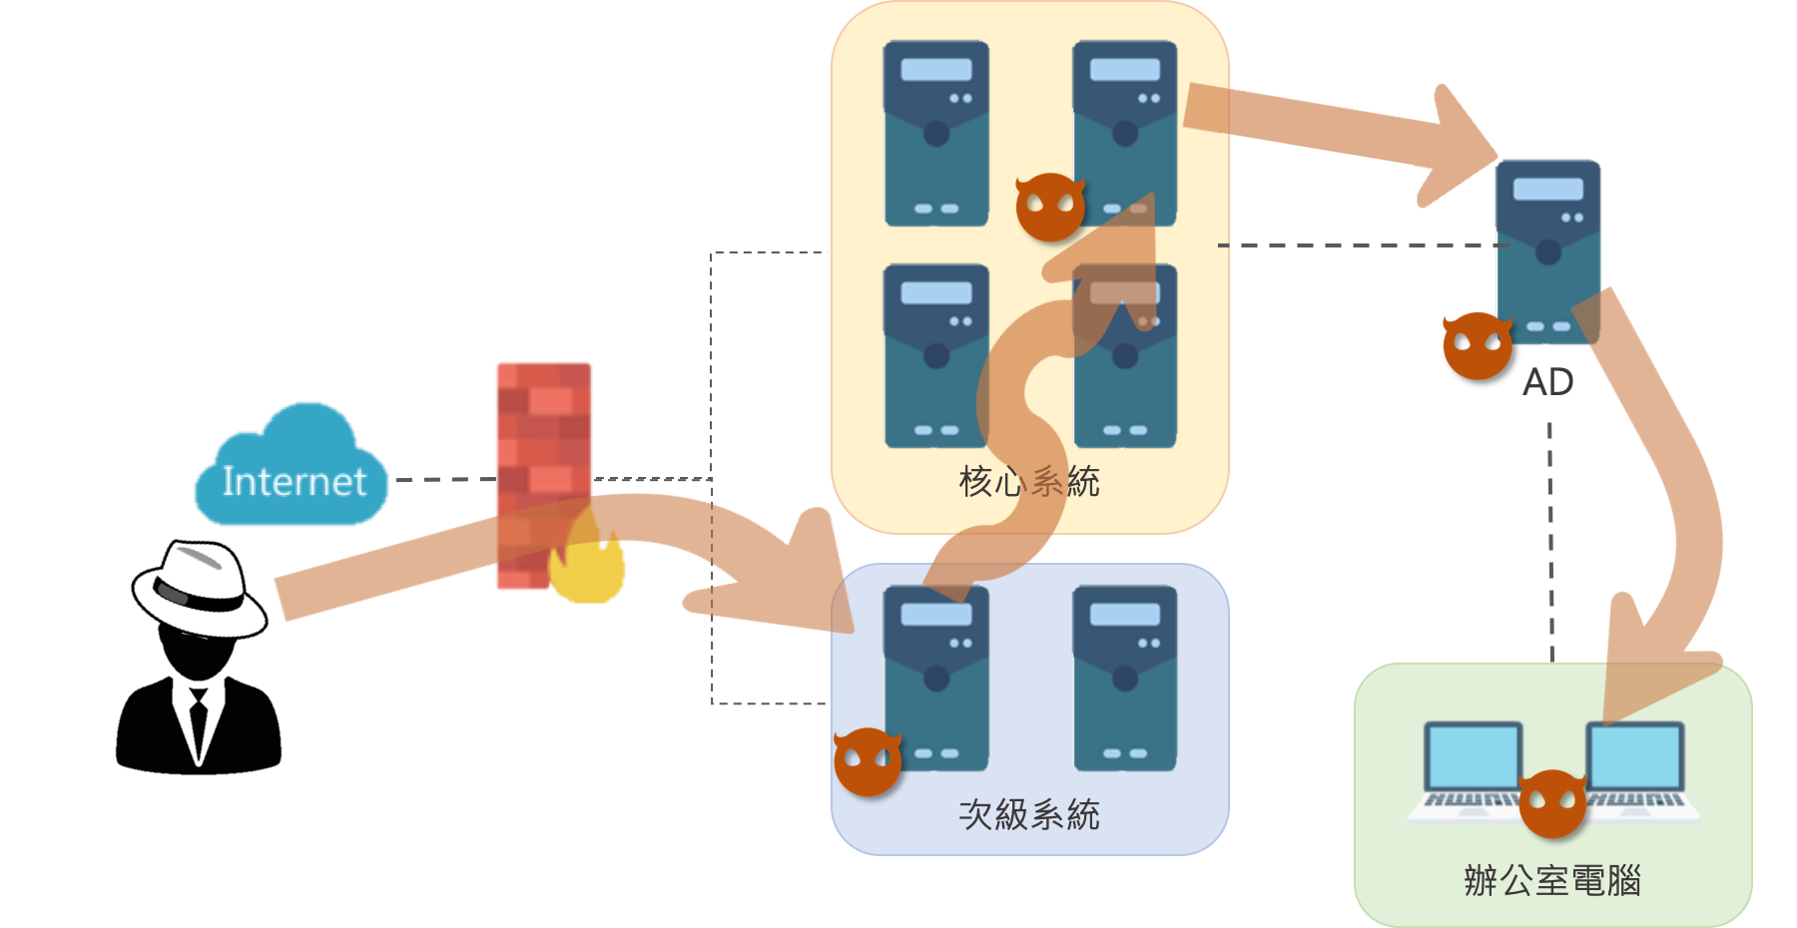
紅隊演練服務
https://www.chtsecurity.com/service/m108

Slide 21
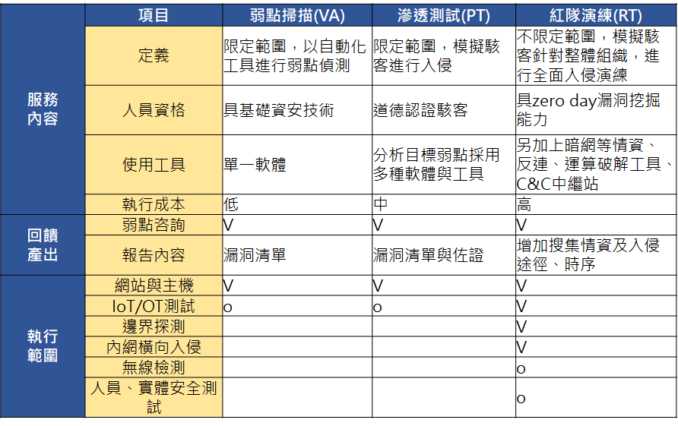
https://www.chtsecurity.com/service/m108

Slide 22

https://www.books.com.tw/products/0010737861

Slide 23

源碼檢測服務
https://www.chtsecurity.com/service/m101
快速、全面地分析程式碼弱點，找出系統潛在風險；
透過輔導客戶修補程式碼，更可以有效提升系統安全品質，在精準修正系統弱點的狀況下，同時也降低了開發人員過度投入的成本。
目的與效益
程式碼檢測透過靜態的方式分析目標系統的程式弱點，
靜態檢測的目的與效益如下：
1. 完整的分析：100%的程式碼覆蓋率，確保所有程式執行路徑均能被有效分析。
2. 明確的結果：明確指出弱點發生位置，以及弱點運作路徑，可以藉此找出最有效的修正方式。
3. 影響的避免：不實際攻擊，對線上系統不造成任何影響，避免檢測過程中，影響到使用者權益。

Slide 24
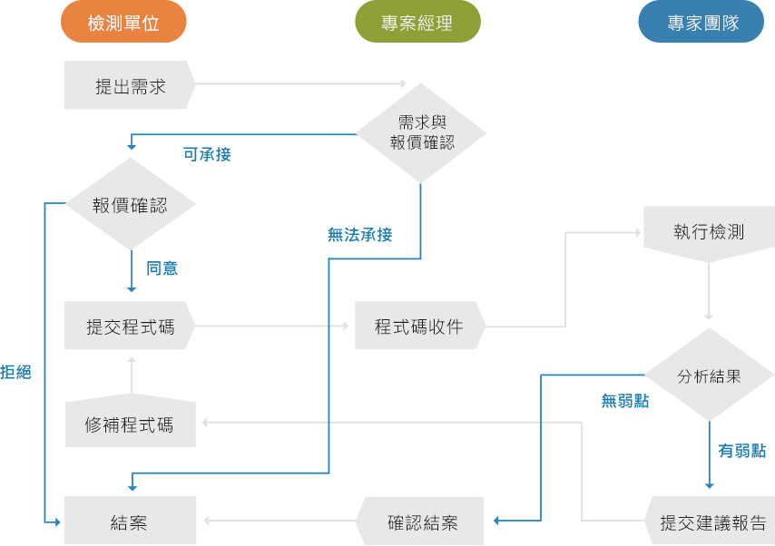
源碼檢測服務

Slide 25

源碼檢測服務
檢測工具
本服務使用Micro Focus Fortify SCA(原HP Fortify SCA)
執行檢測，
該檢測軟體具有以下特點：
1. 市場指標廠牌：多年來均被美國資訊科技研究和顧問公司Gartner列為安全檢測指標廠牌之一，同樣的檢測報告也具備相對應的公信力。
2. 支援廣泛語言：包含.NET, Java, PHP, Java(Android), Objective C等常見的網頁應用、行動應用的程式語言均提供對應的檢測分析，並且持續更新以支援各語言的改版。
3. 跟隨國際標準：針對國際組織訂定之標準，如：OWASP Top 10, OWASP Mobile Top 10或SANS Top 25提供有弱點對應，讓相關人員可以快速了解檢測結果。
http://microfocus.jjnet.com.tw/product/Fortify/

Slide 26
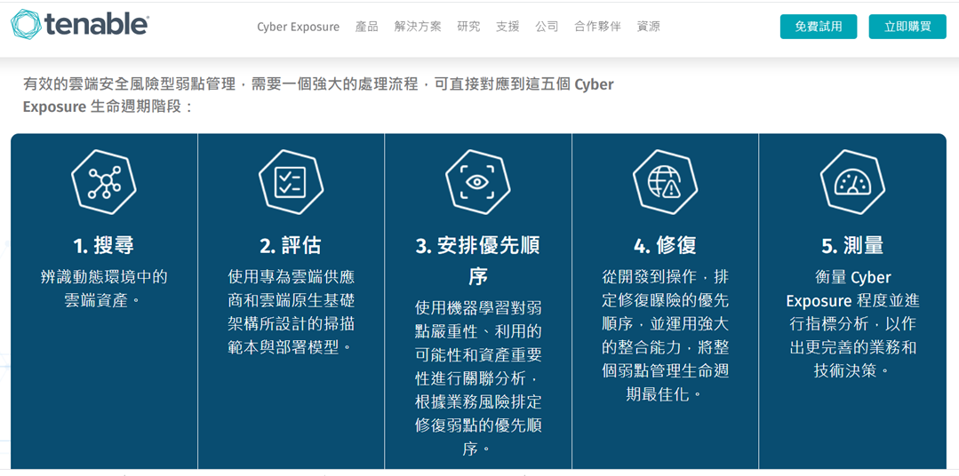
雲端安全
https://zh-tw.tenable.com/solutions/cloud-security?tns_redirect=true

